Slide 1

整理和复习

Slide 2
整体回顾
计数单位
万以上数的认识
数的知识
数位
十进制计数法
数级
数的读、写
先分级，再从高位起按级读写
位数不同
位数多的数就大
数的大小比较
位数相同
从最高位起，依次比较

Slide 3
整体回顾
以“万”为单位
末尾4个0改为“万”
万以上数的认识
用“＝”连接
数的改写
以“亿”为单位
末尾8个0改为“亿”
求近似数
“四舍五入”法
用“≈”连接

Slide 4
知识梳理
数位顺序表
数级 | …… | 亿级 |  |  |  | 万级 |  |  |  | 个级
数位 | …… | 位 | 位 | 位 | 位 | 位 | 位 | 位 | 位 | 位 | 位 | 位 | 位
计数 单位 | ……
亿
千亿
百亿
十亿
千万
百万
十万
万
千
百
十
个
亿
千亿
百亿
十亿
千万
百万
十万
万
千
百
十
个

Slide 5
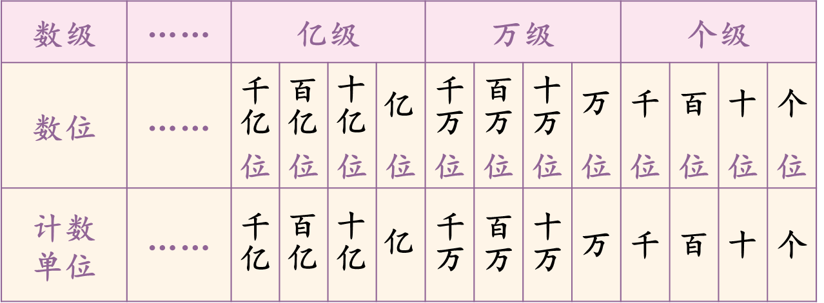
看到这张数位顺序表，你们还有什么想补充的吗？
每相邻的两个计数单位之间的进率都是10。
从个位起，从低位到高位每四个数位是一级，分别是个级、万级、亿级。

Slide 6

读数 写数
关于大数的读法，我们应该注意什么？
百
亿
十
亿
亿
千
万
百
万
十
万
万
千
百
十
个
亿
千
万
百
万
十
万
万
千
百
十
个
6
0
3
0
8
7
0
0
0
0
0
2
6
9
0
0
8
0
0
0
读作：六百零三亿零八百七十万
读作：二亿六千九百万八千
说一说什么位置上的0不读，什么位置上的0要读，读几个0。
读完亿级或万级的数，要加“亿”字或“万”字。
先分级，再从最高级读起。亿级的数读作几亿、万级的数读作几万、个级的数读作几。

Slide 7

读数 写数
在写数的时候又要注意什么呢？
二十五亿三千零九万
五百一十亿零二百零七万
十
亿
亿
千
万
百
万
十
万
万
千
百
十
个
写作：51002070000
写作：
2
5
3
0
0
9
0
0
0
0
哪个数位上一个单位也没有，就在那个数位上写0。
分级读、写多位数有什么好处？
先看这个数有几级，再从最高级写起。

Slide 8

比较大小
怎样比较两个数的大小呢？
＞
123150000 90780000
＜
7036400000 7963000000
先比较数的位数，位数多的数就大。
位数相同，从最高位比起，最高位上的数大的那个数就大。如果最高位上的数相同，就依次往下比。

Slide 9
数的改写
①为什么有时要把一个多位数改写成一个用“万”或“亿”作单位的数？什么时候会用到近似数？什么时候会用到近似数？
有时候为了读写方便，会把整万或整亿的数改成用“万”或“亿”作单位的数。有时在生活中，不需要准确的数字，这时我们可以用到近似数。

Slide 10
数的改写
②怎样把一个数改写成一个用“万”或“亿”作单位的数？
先分级，再找到万位或亿位，去掉万位或亿位后面的“0”，再添上一个“万”字或“亿”字。
300000000
= 3亿

Slide 11
数的改写
③如何用“万”或“亿”作单位写出一个数的近似数？
先分级，再找到万位或亿位，用“四舍五入”法去掉万位或亿位后面的尾数，再添上一个“万”字或“亿”字。
1276270000
≈13亿

Slide 12
改写和求近似数有什么区别？
300000000
＝ 3亿
1276270000
≈ 13亿

Slide 13
巩固练习
1. 填空。
(1) 631020500是( )位数，它的最高位是( )位。
3在( )位上，十万位上是( )。
九
亿
千万
0
(2) 由5个千万、7个十万和8个千组成的数是( )。
50708000
(3) 38204000000由( )个亿和( )个万组成 。
382
400
(4) 930701000 = 900000000 + 30000000 + ( ) + ( )
700000
1000
教材P22
练习四 T1

Slide 14
2. 写出下面各数，再省略万位或亿位后面的尾数，求出它们的近似数。
四百万五千九百
三亿八千四百零八万
一千零三亿三千九百万
写作：4005900
≈ 401万
写作：384080000
≈ 4亿
写作：100339000000
≈ 1003亿
教材P22
练习四 T2

Slide 15
3. 比较下面每组中两个数的大小。
260800 27万
500000000 5亿
＜
＝
270000
500000000
＞
＜
4000000 40万
297860000 3亿
400000
300000000
教材P22
练习四 T3

Slide 16
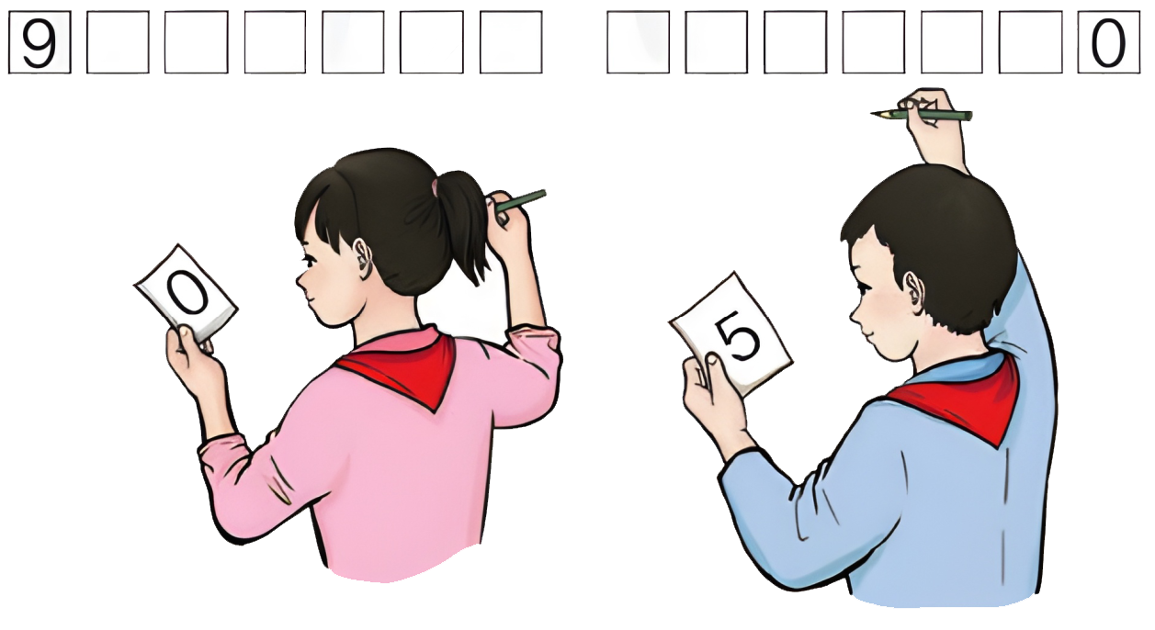
4. 两个同学一组，准备两套 0~9 的数字卡片。两人轮流摸卡片，每次摸一张，把摸到的数字写在自己选定的那组空格的某一格里（摸出的卡片不再放回）。谁写的数大，谁就获胜。
教材P22
练习四 T4

Slide 17
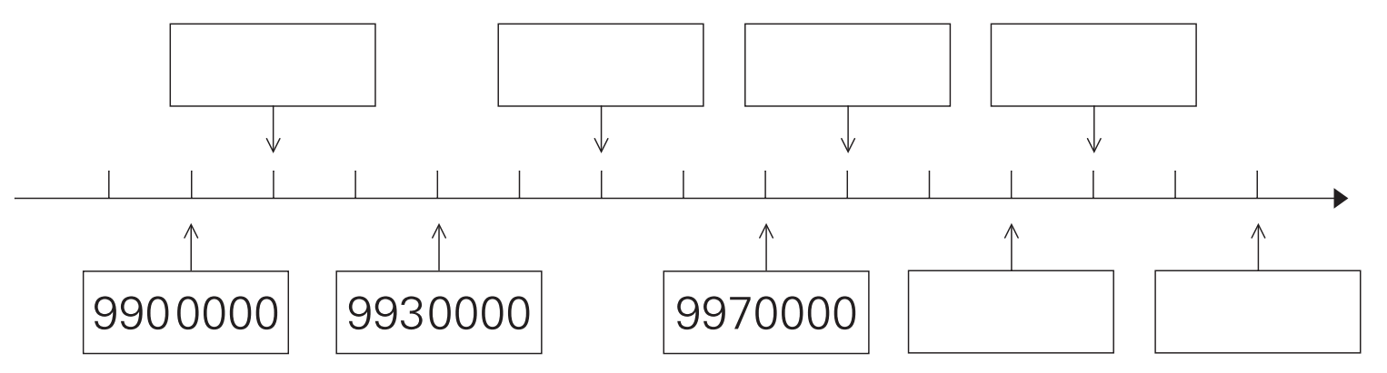
5. 仔细观察，然后在空格里填上合适的数。
9910000
9950000
9980000
10010000
10000000
10030000
教材P23
练习四 T5

Slide 18
6. 下面是我国2017—2024年纯电动汽车销量统计表，写出表中各数的近似数，并说说你发现了什么。
年份 | 销量/量 | 销量/万量 | 年份 | 销量/量 | 销量/万量
2017 | 652000 |  | 2021 | 2916000
2018 | 984000 |  | 2022 | 5365000
2019 | 972000 |  | 2023 | 6685000
2020 | 1115000 |  | 2024 | 7719000
65
292
98
537
97
669
112
772
教材P23
练习四 T6

Slide 19
7. 在□里填上合适的数。
9□8765000≈9亿
3562100000＜□103270000
0~4
4~9
68□000≈69万
2□00800000＞2810800000
5~9
9
教材P23
练习四 T7

Slide 20



课堂小结
通过本节课的学习，你有什么收获？

Slide 21
作业设计
1.读一读，写一写。
802300 读作：______________________
8023000200 读作：______________________
800230002000 读作：______________________
四百二十五亿零九千 写作：_______________
四百零二亿五千万九千 写作：_______________
四十二亿零五百万九千 写作：_______________
【选自《状元作业本》】
八十万二千三百
八十亿二千三百万零二百
八千零二亿三千万二千
42500009000
40250009000
4205009000

Slide 22


2.在 里填上合适的数。
【选自《状元作业本》】
21650＞2 650
0
13604 6＞1360486
9
4908000＞49 万
0
6 32亿＜6232亿
4 6000≈48万
6
45580000≈6亿
1
7
7 900≈8万（填最小数）
5
4
8 5420000≈8亿（填最大数）

